Slide 1





L'ESPERIMENTO
ALICE AL CERN
ALICE MASTERCLASS 2025

Slide 2
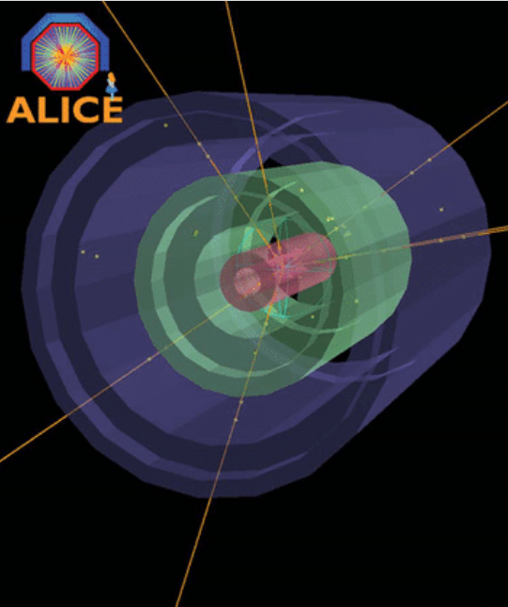
I prodotti di una collisione ad LHC
Collisioni protone-protone
Vengono prodotte in media diverse decine di particelle cariche per evento
900 GeV

Slide 3
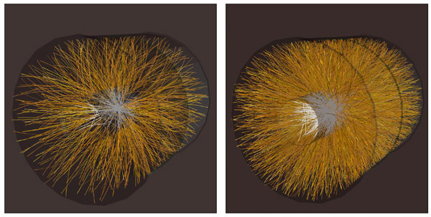
I prodotti di una collisione ad LHC
Collisioni piombo-piombo
Possono essere prodotte decine di migliaia di particelle cariche per evento
Dipende dalla centralità della collisione

Slide 4
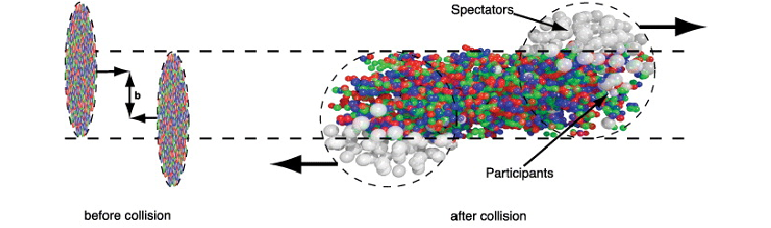
Centralità di una collisione tra ioni
CENTRALITÀ
Parametro d’impatto b
Collisione periferica
Collisione
centrale

Slide 5


Centralità di una collisione tra ioni
Valutata sulla base di quante particelle cariche vengono prodotte in ogni collisione oppure sul numero di nucleoni partecipanti alla collisione
Le collisioni vengono divise in classi di centralità:
0-5% 5-10% 10-20% 20-30% … 90-100%
Collisioni CENTRALI
Parametro d’impatto piccolo
Molte particelle cariche prodotte
Molti nucleoni partecipanti
Collisioni PERIFERICHE
Parametro d’impatto grande
Poche particelle cariche prodotte
Pochi nucleoni partecipanti

Slide 6
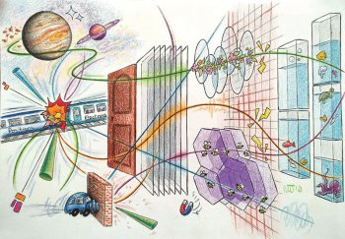
Rivelare particelle
Per rivelare una particella bisogna che interagisca con il materiale del rivelatore
Un RIVELATORE è uno strumento usato per rivelare, tracciare e identificare particelle
PARTICELLE CARICHE Interazione elettromagnetica o adronica
FOTONI Interazione elettromagnetica
NEUTRINI Interazione debole (bassissima probabilità di interagire)
CONTARE ⇒ contare numero particelle in un rivelatore
TRACCIARE ⇒ ricostruire le tracce delle particelle nel rivelatore
IDENTIFICARE ⇒ misurare massa, carica, velocità, energia

Slide 7
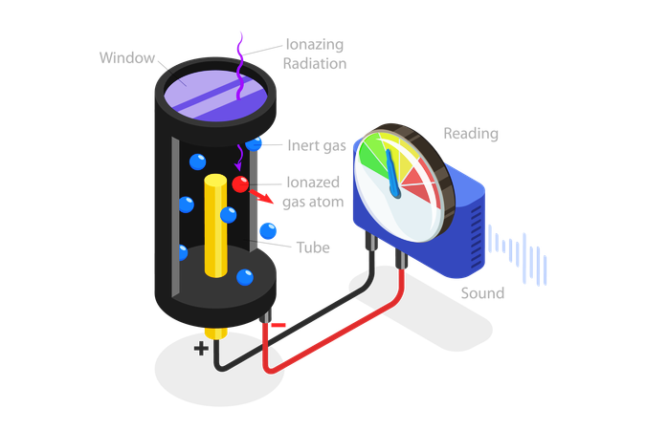
Contare le particelle
Esempio: contatore Geiger (schema semplificato)
IONIZZAZIONE del gas lungo la traccia della particella
Gli elettroni liberati dagli atomi di gas ionizzati sono attratti dall’elettrodo positivo
1 suono = 1 particella entrata nel rivelatore

Slide 8
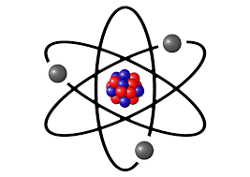

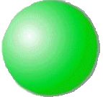

Tracciare le particelle
Le particelle non sono visibili a occhio nudo… sono necessari i rivelatori!
Se l’atomo avesse le dimensioni di uno stadio, il nucleo
sarebbe grande quanto una biglia, protoni e neutroni
come formiche (gli elettroni come pulci)
ELETTRONE
10-¹⁸ m
100 milioni più piccoli dell’atomo
QUARK
10-¹⁸ m
ATOMO
~10-¹⁰ m
NUCLEO
~10⁻¹⁴ m
10.000 volte più
piccolo dell’atomo
PROTONE/NEUTRONE ~10⁻¹⁵ m
100.000 volte più piccolo dell’atomo

Slide 9
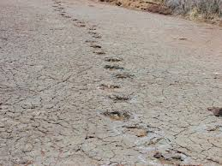

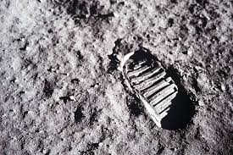
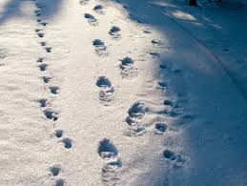
Tracciare le particelle
Si ricostruiscono le TRACCE delle particelle partendo dai “punti” lasciati sui rivelatori

Slide 10
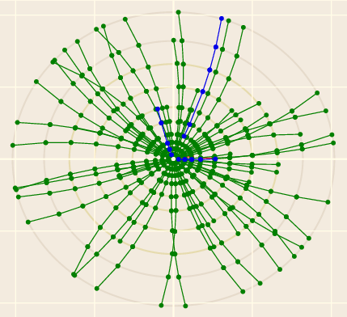
Tracciare le particelle
A hard job!
In una singola collisione possono essere prodotte decine di migliaia di particelle
Si ricostruiscono le TRACCE delle particelle partendo dai “punti” lasciati sui rivelatori

Slide 11
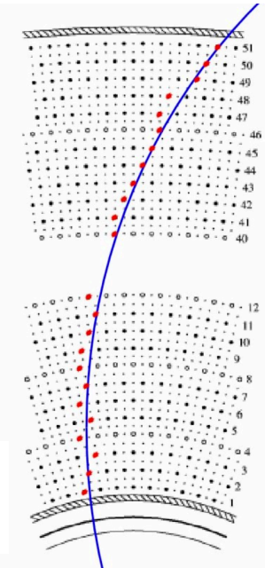
Tracciare le particelle
A hard job!
In una singola collisione possono essere prodotte decine di migliaia di particelle
A causa delle «imperfezioni» dei rivelatori i «punti» si possono discostare dalla traccia ideale
Si ricostruiscono le TRACCE delle particelle partendo dai “punti” lasciati sui rivelatori

Slide 12
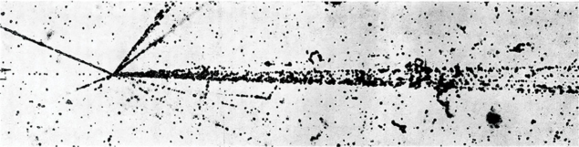
Tracciare le particelle
EMULSIONI NUCLEARI

Slide 13
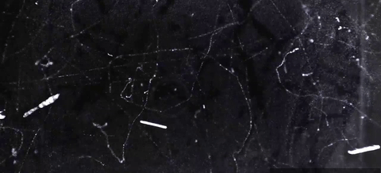
Tracciare le particelle
CAMERA A NEBBIA

Slide 14
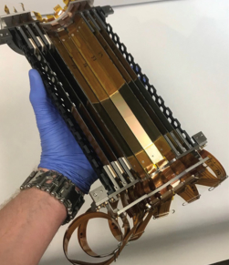
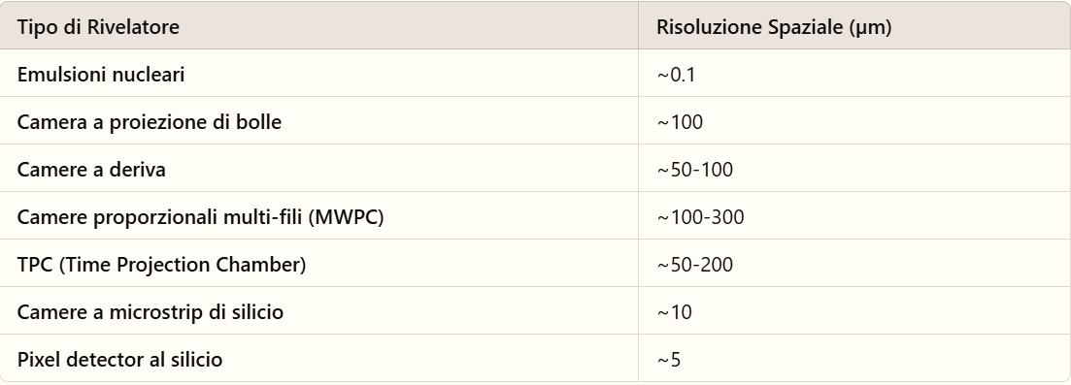
Tracciare le particelle
ma anche tanti altri rivelatori…
RIVELATORI A PIXEL

Slide 15
Tracciare le particelle
Perché le tracce appaiono curvate?

Slide 16
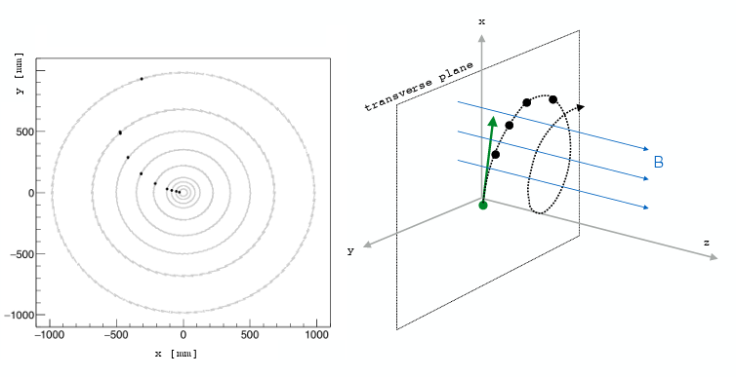
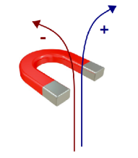
Tracciare le particelle
Perché le tracce appaiono curvate?
Molti rivelatori lavorano in presenza di un campo magnetico
Il segno della CARICA si deduce dal verso di curvatura della traiettoria
Il MOMENTO (= massa x velocità) si misura in campo magnetico:
F = qv x B
Se v ⊥ B → ma = qvB
mv²/R = qvB
p = mv = qBR

Slide 17

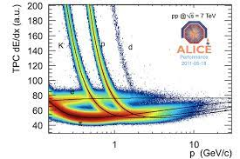
Identificare le particelle
Esistono diverse tecniche per identificare le particelle.
Alcuni esempi:
PERDITA DI ENERGIA (particelle cariche)
ΔE

Slide 18
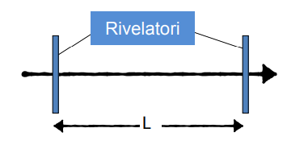

Identificare le particelle
Esistono diverse tecniche per identificare le particelle.
Alcuni esempi:
TEMPO DI VOLO
Tempo per percorrere uno spazio L ad una velocità β:
∆t = L /βc → β = L/ (∆t c)
Misurati impulso e velocità si ricava la massa
m = p / (γ β c)
dove β (=v/c) e γ = 1 / $\sqrt{1 − β^{2}}$

Slide 19
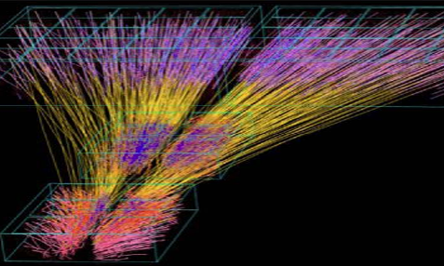
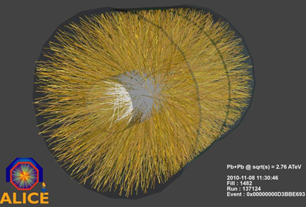
Rivelatori presso gli acceleratori
Molto spesso, negli esperimenti di fisica delle particelle, non basta un solo rivelatore con un solo tipo di misura
Serve il maggior numero possibile di informazioni su cosa è successo durante la collisione delle particelle!
Esperimenti a bersaglio fisso: il proiettile «attraversa» il bersaglio, e tutti i prodotti della reazione vanno in avanti (rispetto al bersaglio) → rivelatori in avanti
Esperimenti ai collider: le particelle possono andare da tutte le parti → servono rivelatori a 4 ϖ , cioè che coprano tutto l’angolo solido attorno al punto di collisione (struttura a cipolla)

Slide 20
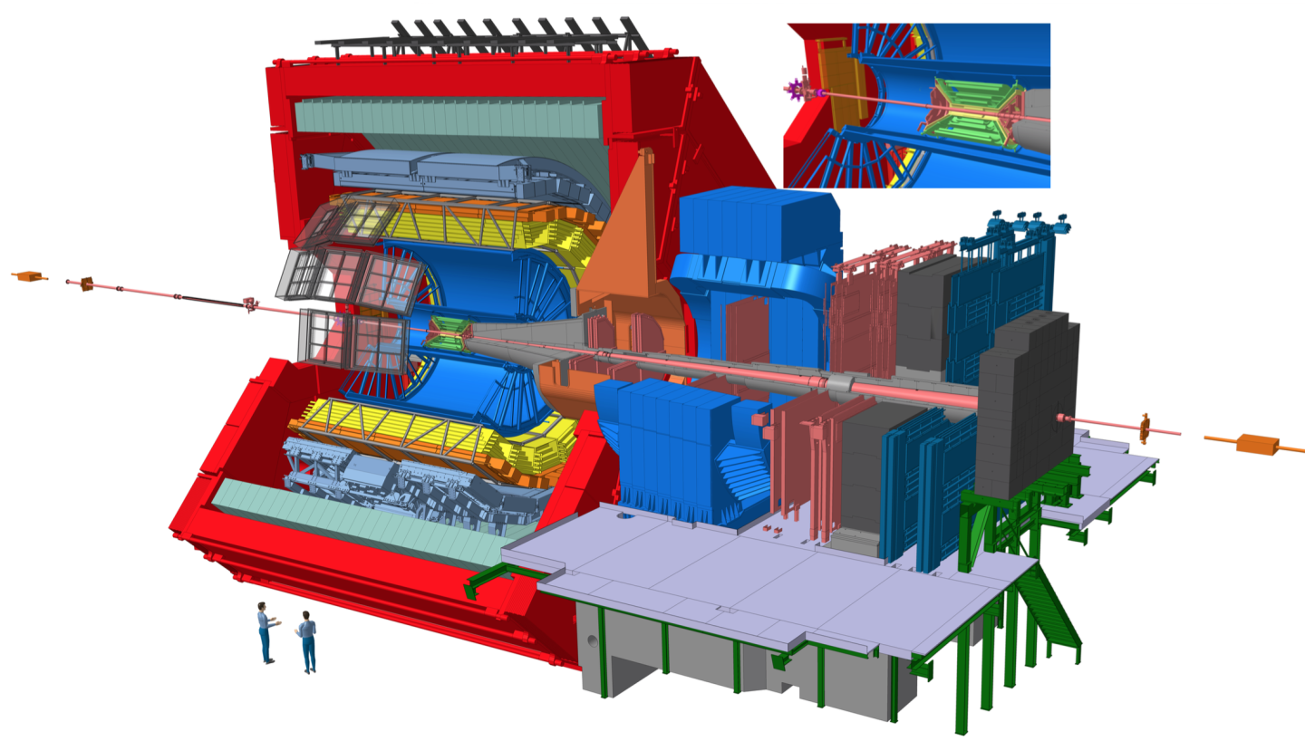
L’esperimento ALICE
I numeri di ALICE:
Altezza 16 m (palazzo di 4 piani)
Lunghezza 26 m (∼ 1 campo da basket)
Peso 10.000 t (circa 5000 auto)
Installato a 50 m di profondità
Prende dati presso l’acceleratore Large Hadron Collider (LHC) al CERN
18 rivelatori diversi
Collaborazione ∼ 2000 persone (da ∼ 40 pasi diversi)
In presa dati dal 2009 (fino al 2033)
Costo ∼500 milioni di Euro (maggiore della massima vincita al superenalotto)
16 m
26 m
PROGETTATO PER LO STUDIO DEL QGP

Slide 21
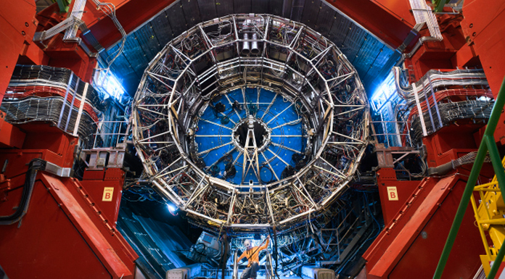
L’esperimento ALICE
I numeri di ALICE:
Altezza 16 m (palazzo di 4 piani)
Lunghezza 26 m (∼ 1 campo da basket)
Peso 10.000 t (circa 5000 auto)
Installato a 50 m di profondità
Prende dati presso l’acceleratore Large Hadron Collider (LHC) al CERN
18 rivelatori diversi
Collaborazione ∼ 2000 persone (da ∼ 40 pasi diversi)
In presa dati dal 2009 (fino al 2033)
Costo ∼500 milioni di Euro (maggiore della massima vincita al superenalotto)
16 m
26 m
PROGETTATO PER LO STUDIO DEL QGP

Slide 22
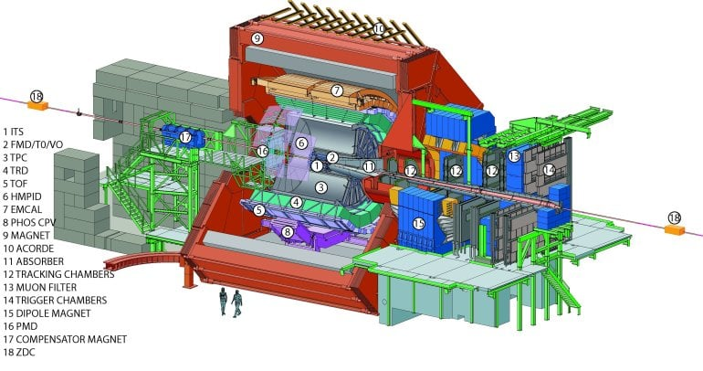
L’esperimento ALICE
ITS (Inner Tracking System):
Usato per il tracciamento
Interamente in pixel di Silicio (10 m²)
Rivelatore più vicino al punto d’interazione (ITS 3.9 cm, ITS2 2.2 cm)
Corrisponde a una fotocamera da 13 Gpixel
Risoluzione spaziale 5 μm

Slide 23
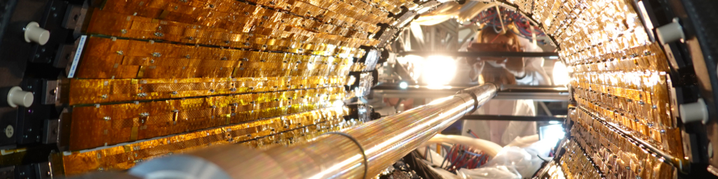
L’esperimento ALICE
ITS (Inner Tracking System):
Usato per il tracciamento
Interamente in pixel di Silicio (10 m²)
Rivelatore più vicino al punto d’interazione (ITS 3.9 cm, ITS2 2.2 cm)
Corrisponde a una fotocamera da 13 Gpixel
Risoluzione spaziale 5 μm
ITS (Inner Tracking System)

Slide 24
L’esperimento ALICE
TPC (Time Projection Chamber):
Tracciamento e identificazione (perdita di energia)
Rivelatore a gas (90 m³)

Slide 25
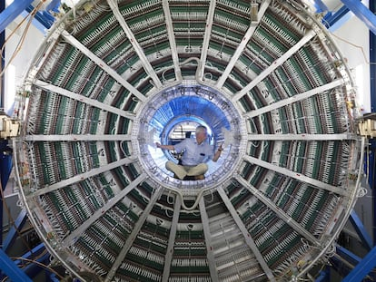
L’esperimento ALICE
TPC (Time Projection Chamber):
Tracciamento e identificazione (perdita di energia)
Rivelatore a gas (90 m³)
TPC
(Time Projection Chamber)

Slide 26
L’esperimento ALICE
TOF (Time of Flight):
Tracciamento e identificazione (tempo di volo)
Rivelatore a gas (160 m²)

Slide 27
L’esperimento ALICE
ZDC (Zero Degree Calorimeter) e VZERO:
Misurano la centralità della collisione

Slide 28
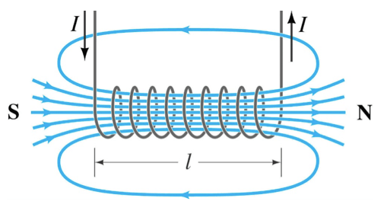
L’esperimento ALICE
Magnete L3:
Campo solenoidale da 0.5 T (10 000 maggiore del campo magnetico terrestre)

Slide 29
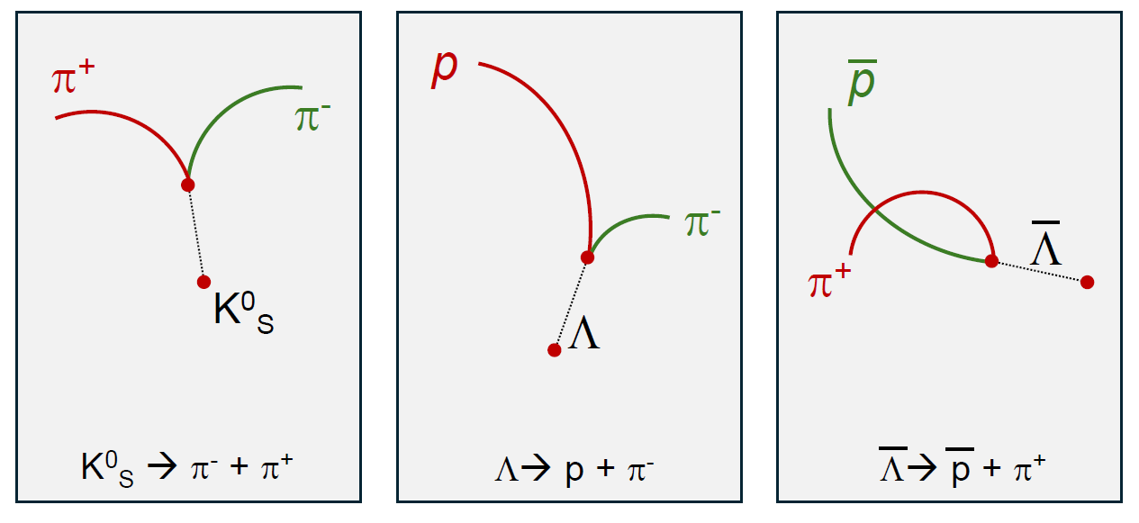
Dalla particella al segnale
Le particelle INSTABILI possono decadere in particelle STABILI prima di raggiungere i rivelatori
Vite medie dell’ordine di 10⁻²⁰ s, viaggiando alla velocità della luce, decadono in ~10⁻¹² m!
K⁰ short (neutro)
Vita media 8.96 ×10⁻¹¹s
Lunghezza di decadimento ∼2.7 cm
Lambda e anti Lambda (neutre)
Vita media 2.63 ×10⁻¹⁰s
Lunghezza di decadimento ∼7.9 cm
Come possiamo rivelare le particelle instabili?

Slide 30

Massa invariante
La massa invariante è così chiamata perché è una grandezza che non cambia in sistemi di riferimento diversi
Conservazione dell’energia: E = E1 + E2
Conservazione del momento: p = p1 + p2
Conservazione della carica: Z = Z1 + Z2
Dalla relatività: E² = p² + m²
^{Supponendo c=1}
E1, m1, p1
E, m, p
Particelle (FIGLIE) prodotte nel decadimento di m
Particella (MADRE)
instabile che decade
E2, m2, p2

Slide 31
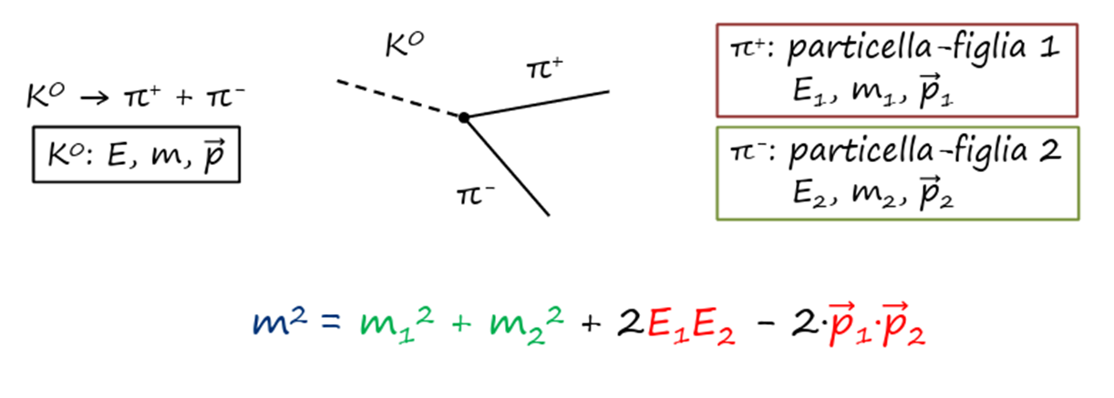
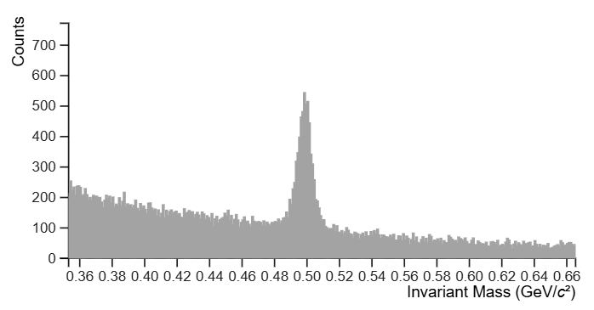
Massa invariante – esempio K⁰
Ma se tutto è «noto»… perché vedo una distribuzione e non un numero??

Slide 32
Massa invariante – esempio K⁰
Perché abbiamo un rivelatore «vero»!
Il momento non è quello «vero» ma quello ricostruito dal rivelatore, che è un po’ impreciso...
→ Otteniamo una distribuzione a campana (detta Gaussiana)
La larghezza della campana è la «risoluzione» del rivelatore (= quanto bene funziona il nostro rivelatore)

Slide 33
Massa invariante – esempio K⁰
Segnale: coppie di particelle realmente figlie della stessa madre (picco)
Background: coppie di particelle che non derivano dal decadimento di una particella madre (fondo)
Segnale
Fondo

Slide 34

Massa invariante – esempio K⁰
Carla
Filippo
Segnale
Madre: Maria
Figli: Filippo e Carla
Fondo

Slide 35
Massa invariante – esempio K⁰
Carla
Filippo
Carla
Filippo
Segnale
Madre: Maria
Figli: Filippo e Carla
Fondo

Slide 36
Massa invariante – esempio K⁰
Filippo
Carla
Filippo
Carla
Segnale
Madre: Maria
Figli: Filippo e Carla
Fondo

Slide 37
Massa invariante – esempio K⁰
Il segnale ci fornisce un’idea del numero di particelle (K⁰) prodotte in ogni collisione
N.B. Non tutte le particelle prodotte vengono rivelate!
→ Efficienza del rivelatore
Segnale
Fondo

Slide 38
Efficienza del rivelatore
Una particella potrebbe non essere rivelata:
Perché non incide sul rivelatore o incide su una zona non attiva (efficienza geometrica)
Perché il segnale che genera nel rivelatore non è sufficiente per la rivelazione (efficienza intrinseca)
Efficienza totale = efficienza geometrica x efficienza intrinseca (0-100%)
Particella nell’accettanza ma non rivelata
Particella nell’accettanza e rivelata
Particella fuori dall’accettanza

Slide 39

E adesso…

Slide 40
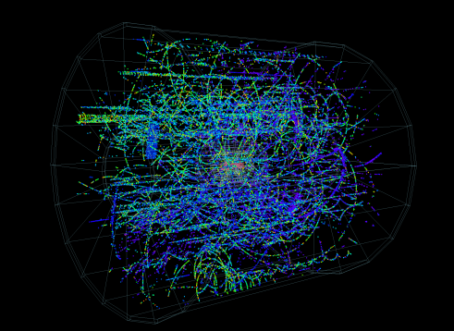
I prodotti di una collisione ad LHC
Collisioni protone-piombo
Vengono prodotte centinaia di particelle cariche per evento
5.02 TeV

Slide 41
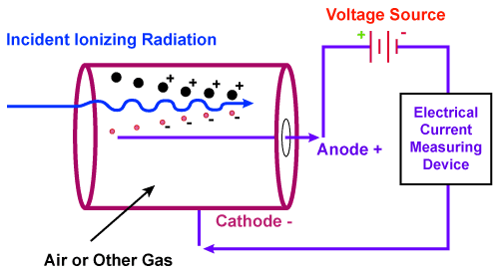
Dalla particella al segnale
PARTICELLA INTERAGISCE CON LA MATERIA (rivelatore)
PROCESSO FISICO
SEGNALE MISURABILE
RACCOLTA DEL SEGNALE (carica elettrica, segnale luminoso)

